Slide 1
Linux 101 进程 服务 任务*
进程是什么
作业控制
进程的监控与管理
服务是什么
服务的监控与管理
定时任务（一次性、周期性）
*以 Ubuntu 16.04 为例
Notes:
Testing now

Slide 2
走近进程 (1)
Shell 命令 *
游戏
聊天软件
桌面环境
系统服务
办公套件
Notes:
只要我们在用计算机，我们就已经接触了一个个的进程。

Slide 3




走近进程 (2)
CPU
内存
硬盘
Notes:
进程是运行中的程序实例
一切由 Linux 内核管理
每个进程有一个唯一的 ID：PID
这个 ID 总量有限
可以被回收
可以被重新分配
同一个程序 多个进程

Slide 4

走近进程 (3)
PID=1234 (父)
fork
PID=1234
exec
PID=1237 (子)
PID=1237
Notes:
0. 这里展示运行新程序的过程
1. Tux 和 BSD demon 代表不同的程序
2. Fork 产生子进程
3. Exec 将当前进程替换掉
4. 绿色的线代表父子关系
5. Shell 就是这样执行外部命令的
6. 如果其中一个退出了怎么办？这里简单提一下进程退出的情况（可在黑板上画一下 wait）

Slide 5

信号 (1)
Are You OK?
Hi, USTC Linux Fans!
kill
kill
Notes:
进程之间需要协作，就不得不互相通讯
信号就是一种简单的进程间通讯机制
kill 系统调用用于发送信号，相对地，kill 命令用于发送信号

Slide 6
信号 (2)
$ man 7 signal
常用信号 | 意义 | 默认行为 | 产生手段
SIGINT (interrupt) | 朋友，别干了 | 终止进程 | Ctrl-C
SIGTERM (termiate) | 请优雅地死去 | 终止进程 | kill <PID> pkill <进程名>
SIGKILL (kill) | 请立即去世 | 终止进程 | kill -9 <PID> pkill -9 <进程名>
SIGSEGV (segment violation) | 你想知道的太多了 | 核心转储 | 什么都不用做，这是程序写得太烂的缘故
SIGSTOP (stop) SIGTSTP (stop) | 让某个进程变成植物人 | 停止进程 | Ctrl-Z
SIGCONT (continue) | 让植物人苏醒 | 继续进程 | fg bg
Notes:
信号的数值和意义是 POSIX 规定好的，man 7 signal
有的信号不能被忽略，如 SIGKILL、SIGSTOP
这里的常用信号是本次课程中会涉及到的信号
有趣的是，信号（signal 函数）是标准 C 语言的一部分，但其含义却与操作系统有关

Slide 7
信号 (3) 发送信号之 kill 和 pkill
user@hostname:~$ kill -<信号> <PID>
user@hostname:~$ pkill -<信号> <进程名>
信号可以使用数字和名称两种形式表示
kill $PID：向 PID 发送 SIGTERM 信号
kill -9 $PID：向 PID 发送 SIGKILL
pkill –HUP rsyslogd：向 rsyslogd 发送 SIGHUP 信号
pkill 默认会向所有名字匹配的进程发送信号
pgrep 找出进程的 PID 但不发送信号
Notes:
演示如何停止进程。

Slide 8

作业
用户输入
输出
$ cat
用户输入
输出
$ cat | grep abc | grep xyz
Notes:
一个 job 对应一个 pipeline
这里 stderr 不受干扰（除非手动进行了重定向）
这里需要讲一下 stdin, stdout, stderr
如果作业中间某一环节断了，会发生什么？

Slide 9

Wait a minute…
连上实验室 SSH，貌似只有一个命令行界面……
如果这个作业很花时间，那在这期间我岂不是什么都做不了？
如何让多个作业同时运行？
如何暂停一个作业，然后恢复运行？

Slide 10
作业控制 (1) 前台作业与后台作业
user@hostname:~$ ping www.ustc.edu.cn
PING www.ustc.edu.cn (218.22.21.21) 56(84) bytes of data.
(下略)
就这么静静地看着输出，时光静好
表示该作业在后台执行
作业编号为 1
管线中最后一个进程的 PID 为 123
user@hostname:~$ ping www.ustc.edu.cn &
[1] 123
user@hostname:~$ PING www.ustc.edu.cn (218.22.21.21) 56(84) bytes of data.
(下略)
好了，可以继续工作了
好像没法终止？
Notes:
前台=foreground, 后台=background

Slide 11
作业控制 (2) 暂停前台作业
user@hostname:~$ ping www.ustc.edu.cn
PING www.ustc.edu.cn (218.22.21.21) 56(84) bytes of data.
64 bytes from 202.38.64.246: icmp_seq=1 ttl=62 time=1220 ms
^Z
[2]+ Stopped ping www.ustc.edu.cn
user@hostname:~$
用 Ctrl-Z 停止一个前台作业。
暂停的作业是后台作业吗？
暂停的进程被终止了吗？
能不能用 Ctrl-Z 停止后台作业？
Notes:
只需按 ^Z 即可，这时任务被停止，不再执行，不属于后台作业
Ctrl-Z 其实是发送了 SIGTSTP 信号
It's also the job that fg or bg without argument deal with.

Slide 12
作业控制 (3) 列出当前作业 jobs
user@hostname:~$ jobs
[1]- Stopped ping www.ustc.edu.cn [2]+ Stopped ping www.ustc.edu.cn
user@hostname:~$
作业编号
作业状态
作业的完整命令
用 jobs 列出当前作业。
+ 表示“当前作业”（如果有 Stopped，则是最近停止的作业；如果全部作业都在运行，则是最近启动的作业）。
- 表示当前作业退出后会成为当前作业的作业。
jobs 列表中有没有可能出现状态为 Running 的作业？试举一例。
Notes:
当前任务：It's the most recently suspended job if there are suspended ones, or the most recently started one if they are all running.

Slide 13
作业控制 (3) 列出当前作业 jobs
参数 | 意义
-l | 在默认输出中一并列出进程 ID。
-n | 列出自上次通知以来，状态有改变的作业。
-p | 只列出作业领导的进程 ID。
-r | 只显示运行的作业。
-s | 只显示停止的作业。
Notes:
讲讲“通知”（notify）的意思。
Shell 对作业状态改变的通知不是实时的。以 sleep 2& 为例。

Slide 14
作业控制 (4) 在后台恢复作业执行 bg
user@hostname:~$ jobs
[1]- Stopped ping www.ustc.edu.cn [2]+ Stopped ping www.ustc.edu.cn
user@hostname:~$ bg %1
user@hostname:~$ bg
在后台恢复执行作业 1
在后台恢复执行当前作业
（“当前作业”可以用 %% 或 %+ 表示）
bg <jobspec> 在后台恢复执行作业
%- 表示什么作业？
可以使用 bg 将前台任务放到后台吗？
Notes:
演示，要求学生手动操作，回答问题

Slide 15
作业控制 (5) 在前台执行作业 fg
user@hostname:~$ jobs
[1]- Stopped sleep 10
[2]+ Stopped ping www.ustc.edu.cn
user@hostname:~$ fg sleep
user@hostname:~$ fg ping
恢复执行 sleep 命令
恢复执行 ping 命令
fg <jobspec> 在前台执行作业
bg 也可以用命令名
fg 可以无参数，也可以用 %<编号> 和 %% 和 %+ 和 %- 作为参数
如果有两个命令同名的作业，这样做会发生什么？
可以用 fg 将后台任务放到前台吗？
试总结 jobspec 的语法
Notes:
演示，要求学生手动操作，通过实验回答这些问题
Jobspec 语法课上不讲，留作课后练习
注意标题的变化

Slide 16
作业控制 (6) 作业状态图
Stopped
Ctrl+Z
fg
Foreground
(only 1 allowed)
bg
fg
Background
Notes:
实践练习：暂停一个后台任务
提醒：有的终端可以没有作业控制功能。
提醒，这些是 shell 的功能，不存在 {/usr,}/bin/fg，man 1 bash 可以看到文档

Slide 17



一点历史 (1)
Notes:
讲解 SIGHUP 的背景
Unix 出现的历史背景（what is tty）
Unix 的多用户特点
控制终端
由系统分配
Child processes created with fork inherit the controlling terminal from their parent process.
In this way, all the processes in a session inherit the controlling terminal from the session leader.

Slide 18

一点历史 (2)
Notes:
一旦控制终端掉线，则 SIGHUP 被发往相应作业，默认行为是终止程序
-> this is logical

Slide 19
Wait a minute…
如果我确实想让程序一直运行怎么做？
这种模型和“我通过 SSH 连接到实验室机器”似乎没有什么区别
那么一旦我断开 SSH 连接，程序就退出了，怎么办？

Slide 20
脱离控制 (2) nohup
user@hostname:~$ nohup ping www.ustc.edu.cn
nohup: ignoring input and appending output to 'nohup.out‘
^C
user@hostname:~$ cat nohup.out
PING www.ustc.edu.cn (202.38.64.246) 56(84) bytes of data.
64 bytes from 202.38.64.246: icmp_seq=1 ttl=62 time=3.94 ms
…(省略)…
--- www.ustc.edu.cn ping statistics ---
8 packets transmitted, 7 received, 12% packet loss, time 8871ms
rtt min/avg/max/mdev = 3.942/17.762/30.678/8.823 ms
忽略 SIGHUP 信号
如果 stdin 是终端 -> 重定向到一个不可读的文件
如果 stdout 是终端 -> 追加输出到 nohup.out
Notes:
Next: tmux

Slide 21
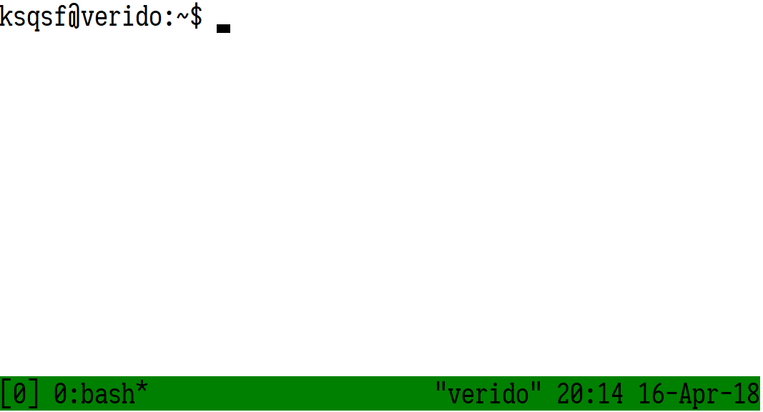
tmux (1)
普通的命令行环境
窗口号
会话号
窗口名
主机名
时间
日期
Notes:
Sudo apt-get install tmux

Slide 22
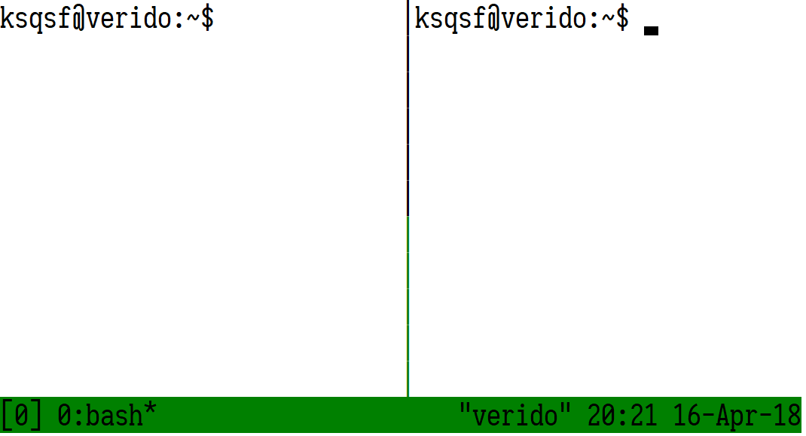
tmux (2)
普通的命令行环境 1 号
普通的命令行环境 2 号
在右边新建窗口 C-b %

Slide 23
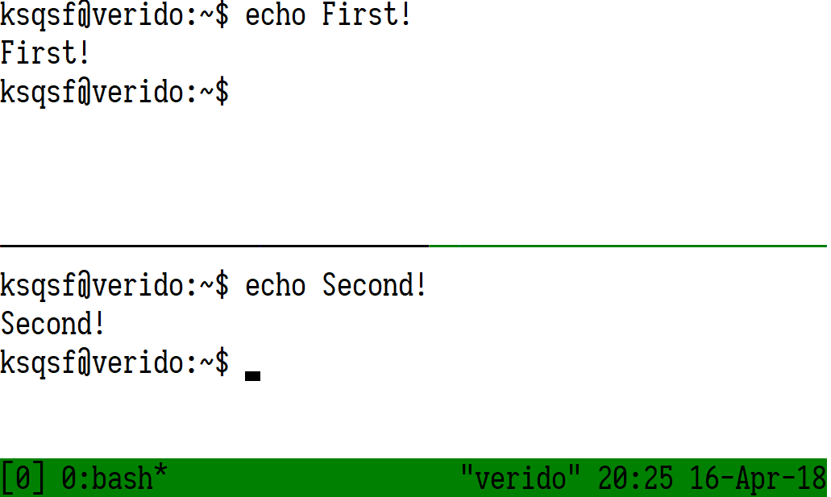
tmux (3)
普通的命令行环境 1 号
在下边新建窗口 C-b "
普通的命令行环境 2 号

Slide 24
tmux (4)
进程和终端脱节
完全使用 tmux session / window 机制管理 shell
可以把一个终端上的会话传递到另一个终端（detach / attach）
超高可定制性
更多功能，有待你的发掘
快捷键 | 功能
C-b ? | 列出所有快捷键
C-b C-z | 暂停当前 tmux
C-b & | 杀死当前窗口
C-b 0~9 | 选择 0~9 窗口
C-b $ | 重命名当前会话
C-b , | 重命名当前窗口
Notes:
如果有 GUI 终端模拟器，其实对 tmux 的需求并不是很迫切？
在 WSL 中非常有用。

Slide 25
查询进程状态 ps (1)
user@hostname:~$ ps
PID TTY TIME CMD
2 tty1 00:00:00 bash
125 tty1 00:00:00 ping
126 tty1 00:00:00 ping
137 tty1 00:00:00 ping
546 tty1 00:00:00 ps
进程 ID
与进程关联的终端
CPU 时间
进程命令
Notes:
Ps = process status
提问：为什么这里的 TIME 都是 0？

Slide 26
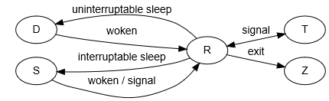
查询进程状态 ps (2)
状态 | ps 表示 | 意义
Running | R | 被调度运行
Interruptible | S | 可中断的睡眠
Uninterruptible | D | 不可中断的睡眠
Traced / Stopped | T | 被追踪 / 暂停
Zombie | Z | 僵死

Slide 27
查询进程状态 ps (3)
进程筛选
选项 | 将选中
-e / –A | 所有进程
-a | 除 session leader 和没有关联终端的进程外的所有进程
-d | 除 session leader 外的所有进程
-N | 除了满足选择条件外的所有进程（即反选）
Notes:
Linux 上的 ps 支持三种风格的选项 POSIX / BSD / GNU (long opt)，这里只讲 POSIX 风格选项？
Session 不是 tmux 的 session

Slide 28
查询进程状态 ps (4)
进程筛选
选项 | 将选中
-C <cmdlist> | 可执行文件名在 cmdlist 中的进程
-p <pidlist> | PID 在 pidlist 中的进程
-s <sesslist> | 会话 ID 在 sesslist 中的进程
-t <ttylist> | 终端 ID 在 ttylist 中的进程
-U <userlist> -u <userlist> | 真实用户 ID 或用户名 有效用户 ID 或用户名
-G <grplist> -g <grplist> | 真实组 ID 或组名 有效组 ID 或组名

Slide 29
查询进程状态 ps (5)
输出格式控制
选项 | 输出格式
-f | 全格式输出
-F | 附加格式输出
-o <format> | Format = pid, s (状态), c (CPU 占用), ppid (父进程 pid), comm (命令行), ni (nice 值), pri (优先级), rss (实际内存占用) 等等，详见手册页
-O <format> | 和 –o 一样，但加上了默认栏
-H | 显示进程层次
--sort | [(+|-)key1,[(+|-)key2,…]]

Slide 30
查询进程状态 ps (6)
常见使用案例
user@hostname:~$ ps aux
user@hostname:~$ ps –ef
user@hostname:~$ ps –U root
user@hostname:~$ ps –U root –O %mem --sort +%mem
user@hostname:~$ ps –C httpd –O %mem
user@hostname:~$ ps –C uwsgi,python –O %mem
user@hostname:~$ ps –C SomeMatrixCalc –O %cpu
Notes:
解释以上命令（指出 ps aux 是 BSD 风格选项）
学生自己在电脑上测试，了解本机上现在有哪些进程，并自己尝试筛选出自己想要的进程

Slide 31
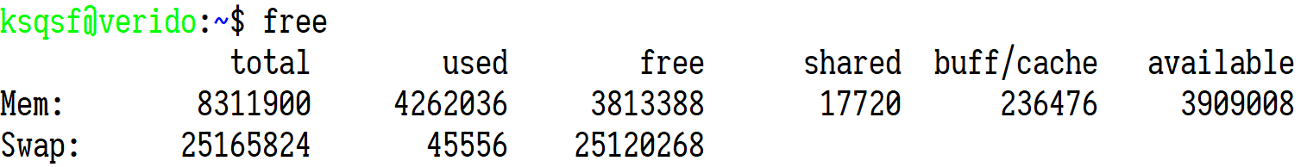
查看系统的内存占用 (1) free
Buffer: 内核缓冲
Cache: 页缓存和 slab
总量
未使用
tmpfs 使用
内存
交换空间
不交换的情况下新程序可用多少内存
（估计）
已使用
(total – free – buffer – cache)
默认 KiB：-k / --kilo
换成其他单位：-b / --bytes，-m / --mega, -g / --giga, --tera
自动单位：-h / --human
Notes:
Available 只是一个估计
Free 和 available 不同
Used 把内核用的减掉了

Slide 32
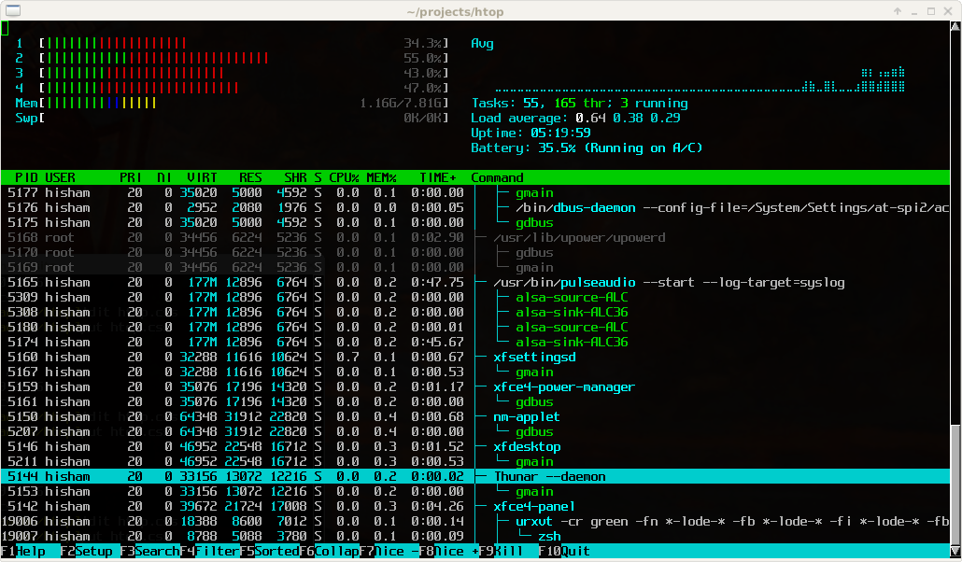
查看进程的资源占用 (2) htop
Notes:
Htop 是 top 的改进版，但需要另行安装。
演示：
运行一个命令（比如nohup ping www.ustc.edu.cn &）
查看一下当前运行的进程（ps）
用htop查看所有进程，搜索特定进程，查看资源占用率
学生自己试用

Slide 33


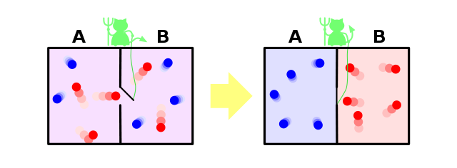



守护进程（Daemon）
systemd logind
crond sshd acpid
Maxwell’s demon
Daemon
(or, system services)
Notes:
守护进程的特点：
运作在后台
维护系统
提供服务
Daemon 得名于 Maxwell’s demon，其形象与希腊神话的 daemon 一样：超自然，工作在后台，不偏不倚。
提醒拼写 “d”

Slide 34



服务管理 (1) init vs systemd
I’m PID 1!
I’m the kernel!
Notes:
指出 systemd 是很先进的 init system：服务
指出 systemd 有很多功能：计时器、日志、登陆、硬件，这引来了争议 <- 明明很好用！

Slide 35
服务管理 (2) 单服务常见操作
root@hostname:~# systemctl stop apache2
root@hostname:~# systemctl start nginx
root@hostname:~# systemctl restart ssh
root@hostname:~# systemctl reload nginx
root@hostname:~# systemctl status httpd
root@hostname:~# systemctl enable nginx
root@hostname:~# systemctl disable apache2
停止 apache2
启动 nginx
重新启动 ssh
让 nginx 重新加载配置文件
显示 httpd 状态
开机自启动 nginx
取消开机自启动 httpd
Notes:
ssh <- openssh-server
Apache2 <- apache2
Nginx <- nginx

Slide 36
服务管理 (3) 列出单元、查看日志
user@hostname:~$ systemctl list-units
root@hostname:~# journalctl [-f/--follow]
[-x/--catalog]
[-e/--pager-end]
[-u/--unit]=单元名
[-S/--since]=起始时间
[-U/--until]=截止时间
[--no-pager]

Slide 37
服务管理 (4) 创建自己的服务
编写守护进程，嚓嚓嚓……
撰写 .service 文件，刷刷刷……
/etc/systemd 系统级服务（需放在正确目录下，如 user）
~/.config/systemd/user 用户级服务
user@hostname:~$ systemctl [--user] daemon-reload
user@hostname:~$ systemctl [--user] start my.service
Notes:
以 per-user service 为例，演示 my.service 的建立过程
指出使用 systemd 后自己写 daemon 是非常容易的，而且 .service 文件是声明式的，易学易懂

Slide 38
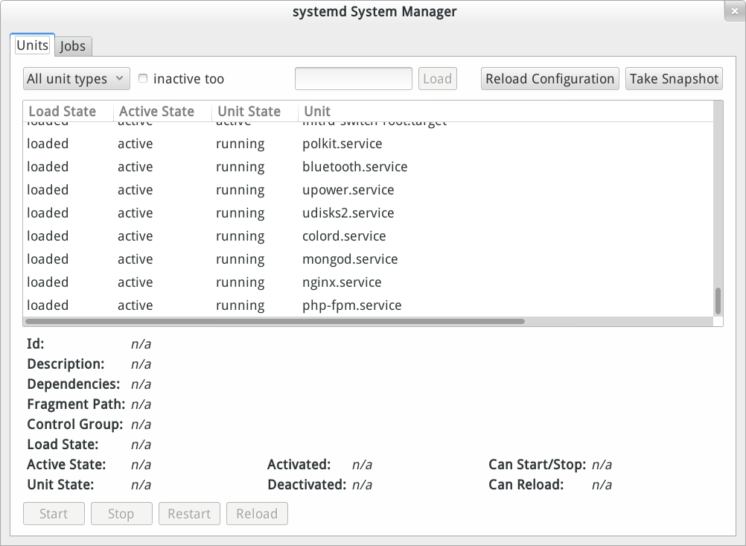
服务管理 (5) 图形化界面 systemd-ui (systemadm)
Notes:
包名为 systemd-ui

Slide 39
Wait a minute…
服务必须由我手动启用、禁用、启动、停止……
如果想要监视计算的进度，能否定时周期性地在 Telegram 上通知我？
定时备份？
10 分钟后自动关机？
有没有一种办法，能定时执行任务？
难道要我手写 service？！
Notes:
其实刚才写的小服务就是一种一秒执行一次的定时任务
但是自己写不容易保证正确性

Slide 40
一次性任务 at (1)
user@hostname:~$ at 12:30
warning: commands will be executued using /bin/bash
at> echo "hello" > /home/user/message
at> <EOT>
job <N> at <DATETIME>
user@hostname:~$ at 17:23 2018-4-13 –f script.sh
user@hostname:~$ atq
user@hostname:~$ at –c <N>
user@hostname:~$ atrm <N>
在 12:30 执行任务
在指定时间执行脚本 script.sh
列出当前用户的任务（若为 root，列出所有用户的任务）
输出任务 N 脚本
删除任务 N
Notes:
At需要另行安装?
At now +5day
不管怎样 at 都会把脚本内容重新保存一遍

Slide 41
一次性任务 at (2)
允许哪些用户使用 at？
/etc/at.allow 如果存在该文件，只有这些用户可以用 at
/etc/at.deny 如果存在该文件，则除此以外的用户可以用 at
（root 用户不受任何约束）
如果这两个文件都存在呢？
如何让所有用户使用 at？

Slide 42
周期性任务 (1) cron
/etc/crontab 系统 crontab
crontab –e 创建本用户的 crontab
 | 分钟(m) | 小时(h) | Day of month (dom) | 月份 (month) | Day of week (dow) | 用户 (user) | 命令 (command)
示例 | 35 | 15 | 1,3-7 | JAN-FEB | * | root | rm –rf /var/MyData
取值范围 | 0-59 | 0-23 | 1-31 | 1-12, JAN-DEC | 0-6, SUN-SAT | (any user) | (any shell command)
@yearly @reboot
@monthly @weekly
@daily @hourly
/etc/cron.hourly
/etc/cron.daily
/etc/cron.weekly
/etc/cron.monthly
Notes:
除 @reboot 外，其他的 @xxx 都是前五个空的缩写
学生自己探索自己电脑上有哪些周期性任务

Slide 43
周期性任务 (2) cron
允许哪些用户使用 cron？
/etc/cron.allow 如果存在该文件，只有这些用户可以用 cron
/etc/cron.deny 如果存在该文件，则除此以外的用户可以用 cron
（root 用户不受任何约束）
如果这两个文件都存在呢？
如何让所有用户使用 cron？

Slide 44
周期性任务 (3) anacron
cron 在错过任务后，不会重新执行任务！
-> 在关机期间没必要执行的命令适合直接用 cron
-> 如果要确保命令一定被执行，可以安装 anacron
-> 安装 anacron 将禁用 /etc/cron.hourly 等目录下脚本执行
-> anacron 每小时执行一次
/etc/anacrontab
 | 频率 | 延迟 | 任务标识符 | 命令 (command)
示例 | @daily | 10 | backup | /bin/bash /home/user/backup.sh
取值范围 | @weekly, @monthly, N (每 N 天) | 执行一个任务前等待分钟数 | 用于日志和时间戳的名称 | (any shell command)

Slide 45
周期性任务 (4)
cron | anacron
独立使用 | 与 cron 配合使用
时间粒度为分钟 | 时间粒度为天
关机时不执行任务 | 下次启动执行关机期间任务
普通用户和 root 用户都可使用 | 只有 root 用户可以使用
... What about systemd timers?
Notes:
Systemd timer 有一些优势 (作为一个 service，可以使用完整的管理系统、日志系统)，但需要另行编写文件。学生如有兴趣自行查找资料。

Slide 46
.i ti fanmo
This is the end
Notes:
本次讲课内容：
进程
基本知识（是什么，如何创建的）
状态查询，信号（终止）
作业控制
服务
自己编写服务
服务管理
日志查询
任务
一次性 at
定时 cron
Anacron

